Slide 1

A computational approach to edge detection
J Canny – Pattern Analysis and Machine Intelligence, IEEE …, 1986
汇报人：龚瑞丰

Slide 2
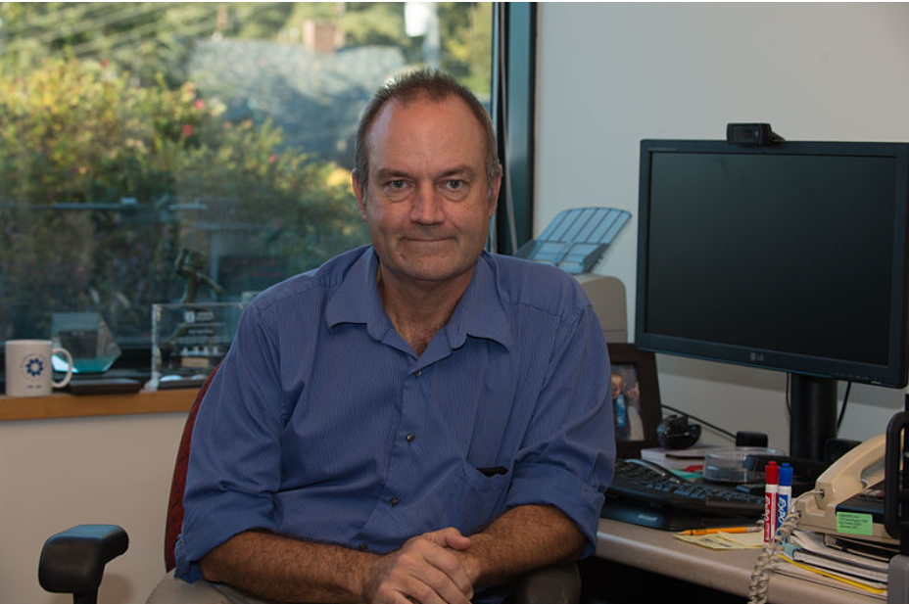
在1986年，Canny边缘检测算子首次在论文《A Computational Approach to Edge Detection》中提出的。JOHN CANNY总结出，不同视觉系统对边缘检测具有较为类似的要求，所以，发现可以采用一种应用意义广泛的边缘检测技术。目前，Canny边缘检测算子已广泛应用于各种图像处理视觉系统。由于它是从不同视觉对象中提取有用的结构信息，所以使要处理的数据量大大减少。
截止目前, Canny发表的该篇论文，已被引用24000余次。
Notes:
虽然Canny算法年代久远，但可以说它是边缘检测的一种标准算法，而且仍在研究中广泛使用。

Slide 3
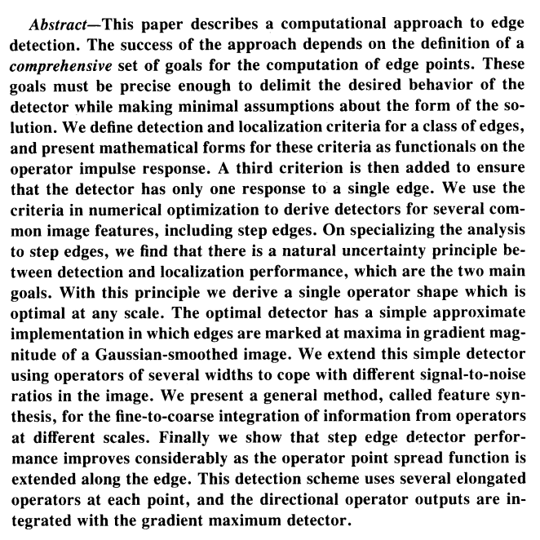
Abstract
大致意思，作者在做边缘检测工作，提出了提出了边缘检测的三大准则。同时在这个准则基础上提出了Canny边缘检测算子这种多级检测算法（多个步骤构成）。
Notes:
给一张图，要做边缘检测这个工作，那么总得对检测出来的结果有个评价标准。那么作者就提出了边缘检测的三个准则，并且提出的canny边缘检测算法就是基于这个准则的。

Slide 4
作者提出的边缘检测的三大准则：
1.好的信噪比（低错误率的边缘检测）：检测算法应该精确地找到图像中的尽可能多的边缘，尽可能的减少漏检和误检。
2.最优定位：检测的边缘点应该精确地定位于边缘的中心。
3.最小响应 ：图像中的边缘只能标识一次，并且可能存在的图像噪声不应标识为边缘。
Notes:
最小响应：处于对检测速度的考虑！

Slide 5
canny算法具体步骤：
1、对灰度图降噪，用高斯滤波平滑图像；
2、利用微分算子，计算图像梯度；
3、对梯度幅值进行非极大值抑制（NMS）；
4、使用双阈值算法检测和连接边缘。
Notes:
Canny算法通常处理的图像为灰度图，因此如果摄像机获取的是彩色图像，那首先就得进行灰度化。对一幅彩色图进行灰度化，就是根据图像各个通道的采样值进行加权平均。

Slide 6
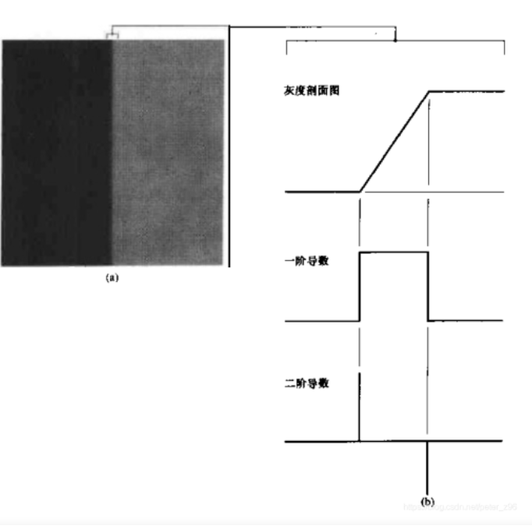
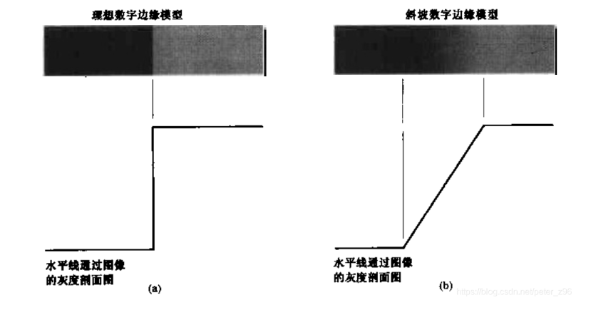
1、对灰度图降噪，用高斯滤波平滑图像；
边缘检测做法：
考虑到灰度级在边缘处存在较大的变化，检测边缘的基本思路就是在边缘处对灰度级进行求导，得到灰度的变化情况。
Notes:
a）图显示的是理想的边缘数字模型，在理想情况下，边缘两端图像灰度级会产生跳变，能够清晰地看到边界的存在，从灰度剖面图可以看到，边缘两边的灰度级相差较大，并存在跃变。但是，在现实情况下，由于光学系统、取样和其他图像采集的不完善性得到的图像边缘是模糊的，模糊程度与图像获取过程以及图像质量有关。在这种模糊图像中，边缘处的灰度级将不会存在大的跳变，而是一种斜坡式的变化，斜坡部分与边缘的模糊程度成正比，如图（b）所示。
可以看到，在边缘两侧由于灰度级变化不大，因此灰度的一阶导数趋近于零，而在斜坡部分的导数大于零，因此我们可以通过一阶导数确定边缘的存在情况。而由于灰度剖面图存在斜坡部分，无法准确定位边缘位置，我们通过求灰度的二阶导数可以看到，在斜坡的开始和结束位置二阶导数存在跳变，我们可以通过连接二阶导数的极大和极小值点，取该直线与零轴相交的点坐标作为边缘处坐标。

Slide 7
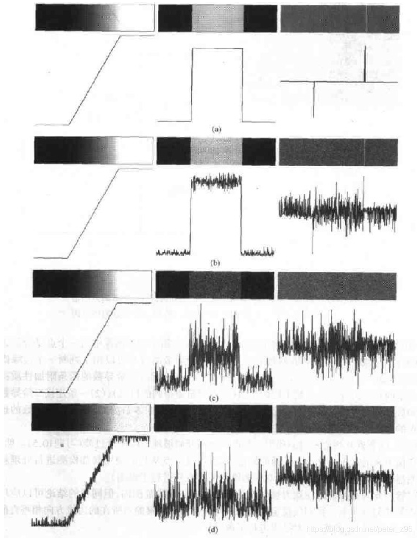
1、对灰度图降噪，用高斯滤波平滑图像；
可以看到，噪声严重影响求导，对边缘的检测很不利。
Notes:
在实际的图像数据中，往往存在噪声干扰，而求导操作又是一种对噪声十分敏感的操作。如图展示了在边缘处加入不同程度的噪声后，在对图像灰度进行求导操作得到的一阶和二阶导数曲线图。可以看到，加入噪声后，由于求导操作对噪声的敏感性，导致导数信息无法使用的问题。因此，在进行边缘检测前，需要对图像进行高斯平滑，减少噪声对求导操作的影响。

Slide 8
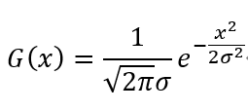
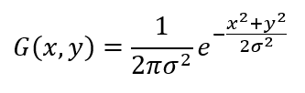
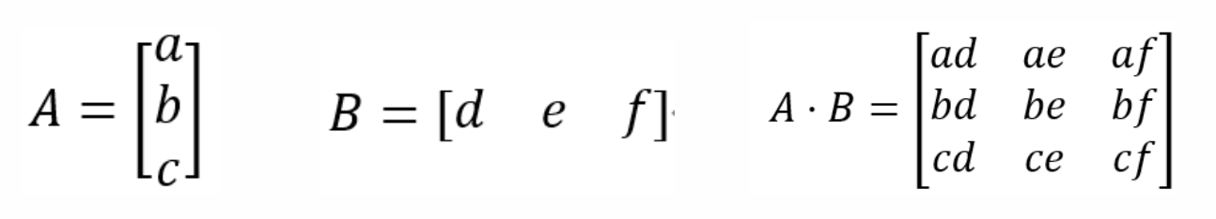
1、对灰度图降噪，用高斯滤波平滑图像；
为了尽可能减少噪声对边缘检测结果的影响。使用高斯滤波器与图像进行卷积来平滑图像，以减少边缘检测器上明显的噪声影响。
为啥是高斯滤波器？
1，首先滤波器在频域中应该是有限带宽的；
2，canny论文中“Good Localization”标准要求滤波器的响应需要来自于图像中邻近的点；
3，要使边缘检测器的响应与方向无关，需要使用一个圆对称的平滑滤波器。高斯函数是唯一可分离的圆对称滤波器
Notes:
要知道，上述两个标准相互间是矛盾的，频域有限说明时域无限，而高斯分布可以较好的使上述两个标准得到优化，因为高斯函数的离中心超过3倍标准差以外的像素的影响可以忽略不计，同时高斯函数在频域上也是有限带宽的，因此才使用高斯滤波。
我们可以将图像先与一维水平卷积核相卷积，再与一维垂直方向的卷积核相卷积，所得结果跟直接用二维核来卷积相同，这就是高斯卷积核的可分离性。利用该分离性，卷积复杂度大大降低，并且我们也不需要生成二维卷积核，而只要生成一维核即可，这也减少了计算量。

Slide 9
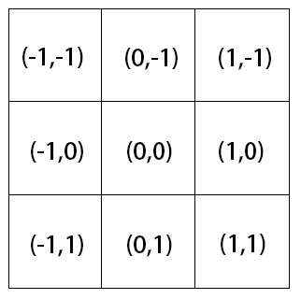
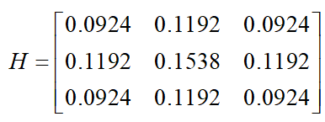
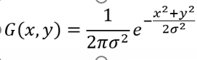
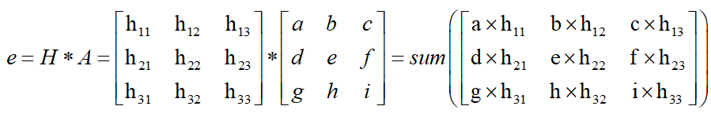
1、对灰度图降噪，用高斯滤波平滑图像；
高斯卷积核构造：
将每个元素对应的坐标代入到二维高斯函数中，得到的函数值作为该位置的值，再经归一化
σ=1.4时
例如：若图像中一个3x3的窗口为A，要滤波的像素点为e，则经过高斯滤波之后，像素点e的亮度值为（sum表示矩阵中所有元素加和）：
Notes:
σ=1。4为例生成一个3×3的高斯卷积核。如下图所示，首先将普通的卷积核按（x,y）坐标，σ=1.4，代入二维高斯分布公式，得到权重具有高斯分布特性的卷积核。其次，由于卷积核所有点的权重和为1，所以需要将卷积核每个点的权重值再除以所有点的权重合。最后就完成了高斯卷积核，可以对图像进行去噪卷积操作啦。
padding

Slide 10



1、对灰度图降噪，用高斯滤波平滑图像；
原图
灰度化
高斯模糊后（σ=2）

Slide 11
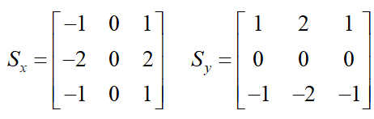
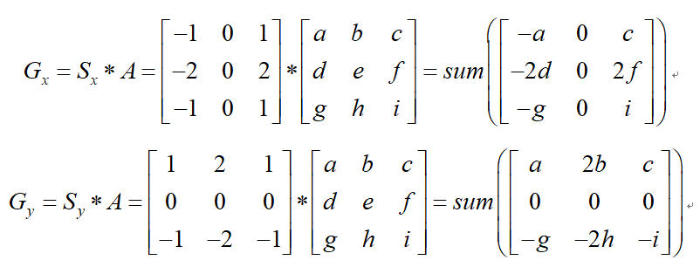
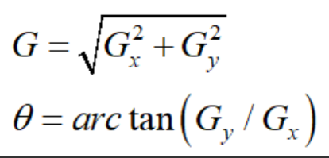
2、利用微分算子，计算图像梯度；
图像的边缘可以指向不同方向，因此经典Canny算法用了四个梯度算子来分别计算水平，垂直和对角线方向的梯度。但是通常都不用四个梯度算子来分别计算四个方向。我们通常采用sobel算子来计算二维图像在x轴和y轴的差分值。这样就可以如下计算梯度模和方向：

Slide 12
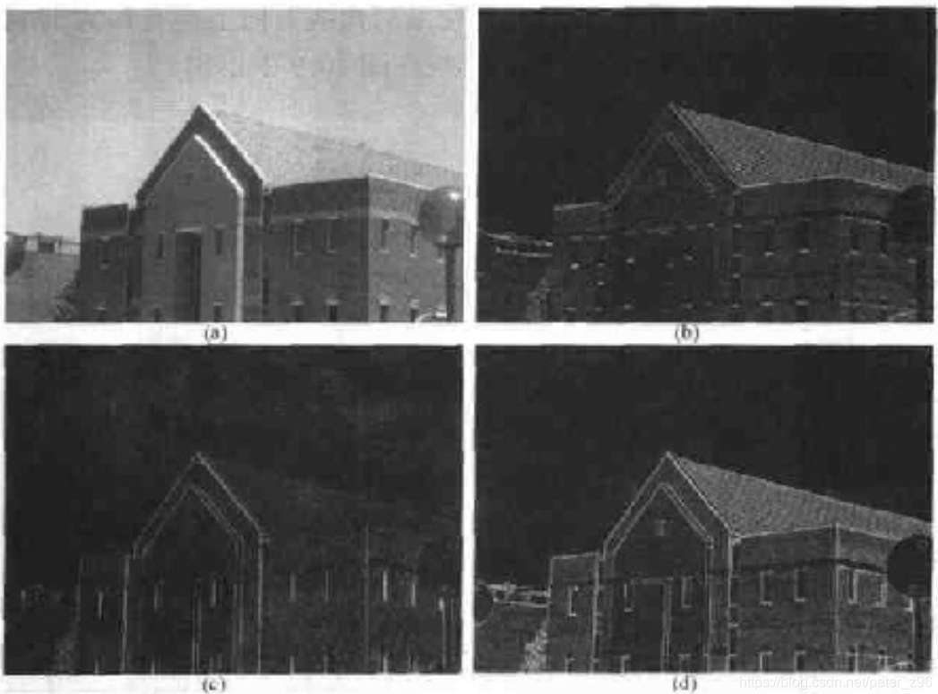
2、利用微分算子，计算图像梯度；
分别使用上述的Sobel两个方向算子对图a进行处理，图b只处理x方向，图c只处理y方向，图d没有高斯滤波直接用sobel算子处理x，y方向。
可以看到，图b主要保留了图像中横向的边缘，而图c则更多地保留了竖直方向的边缘。

Slide 13
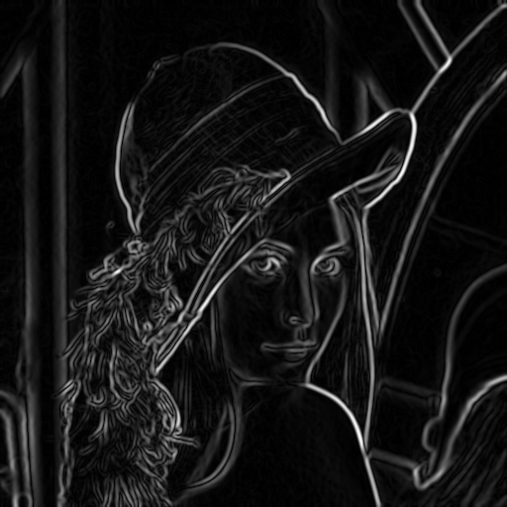
2、利用微分算子，计算图像梯度；
guess后
sobel处理后

Slide 14
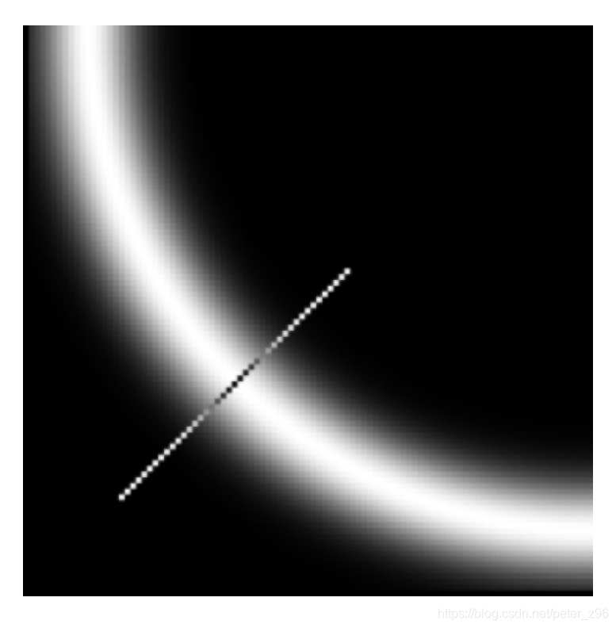
3、对梯度幅值进行非极大值抑制。
由于边缘附近的点灰度梯度值都会较大，因此仅用梯度算子对图像进行处理后，边缘会有一定的宽度。准则3要求，我们更希望得到更精准的边缘位置（即让计算得到的边缘更细）。这里就需要用到非极大值抑制的方法。
从图中可以看出其实边缘的宽度方向是和边缘的梯度方向一致的（与边缘前进方向垂直）。因此，可以利用在梯度方向上寻找极大值处像素进行保留作为边缘的精确位置。
Notes:
白色像素为边缘，但是由于在边缘处都有较大的梯度值，所以利用梯度算子计算后，这些像素都被保留了下来。

Slide 15
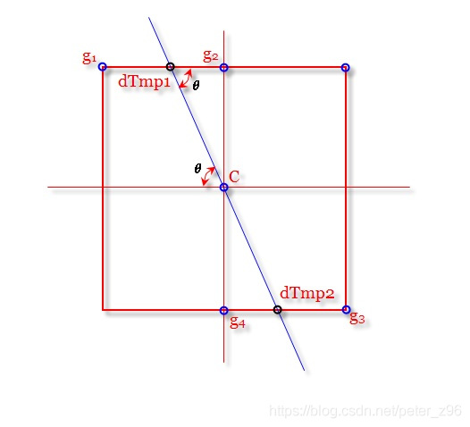
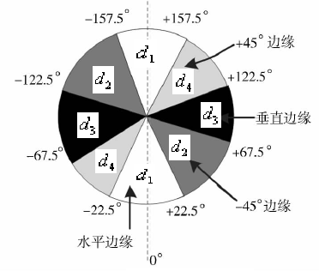
3、对梯度幅值进行非极大值抑制。
1，比较当前点的梯度强度和正负梯度方向点的梯度强度。
2，如果当前点的梯度强度和同方向的其他点的梯度强度相比较是最大，保留其值。否则抑制，即设为0。
Notes:
确定了梯度方向后，就需要通过这个梯度方向上交点q’和r’的值来确定是否将中心点抑制，但是实际上我们是得不到交点值的，以下图8邻域我们只能得到周围8个点，这时有两种办法，1）线性插值，通过p、q两点的线性插值求得q’，r’同理可得。2）取相近点作为极大值，即取q点取代q’点。下方代码是以方法2为基础的。

Slide 16
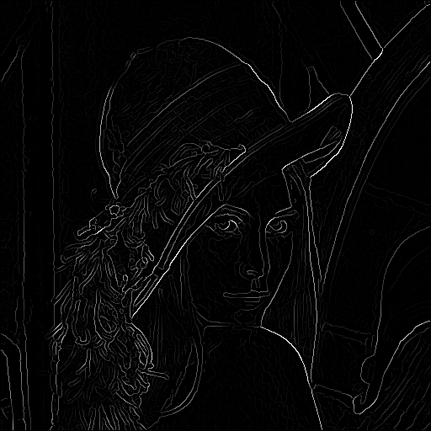
3、对梯度幅值进行非极大值抑制。
sobel处理后
NMS后

Slide 17
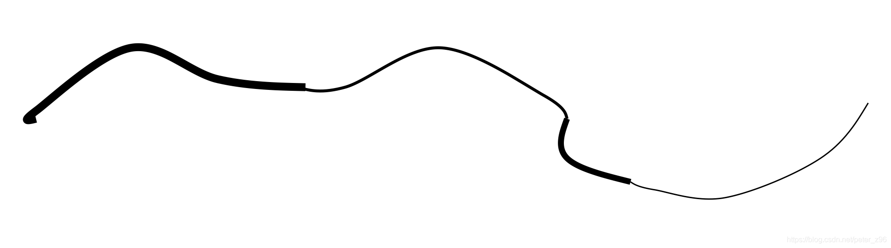
4、使用双阈值算法检测和连接边缘。
对梯度图像进行非极大值抑制以后，我们保留了图像局部梯度极大值处的像素，接下来我们能想到应该用一个阈值去筛选真实的边缘点，即保留较大的梯度值处的像素。但是这种做法会导致某些边缘存在断裂的情况。如下图，一条边缘可能存在梯度大小不同的线段（在图中用较粗的部分表示梯度较大的边缘），如果阈值选择不准确会导致边缘断裂。

Slide 18
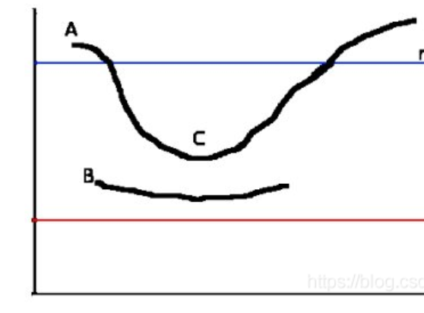
4、使用双阈值算法检测和连接边缘。
双阈值算法的思想就是：通过高阈值开始搜索边缘，利用低阈值延长边缘点。具体的做法是，设置一个高阈值h和一个低阈值l（一般h=0.2/0.3*max, l=0.1*max），然后分情况讨论：
如果像素梯度大于h，标记为255（白），保留。
如果像素梯度小于l，标记为0（黑），删除。
如果像素梯度介于l和h之间，则判断该处像素8邻域内像素梯度是否存在高于阈值h的点（是否有标记为255的点），如果存在，标记为255。

Slide 19
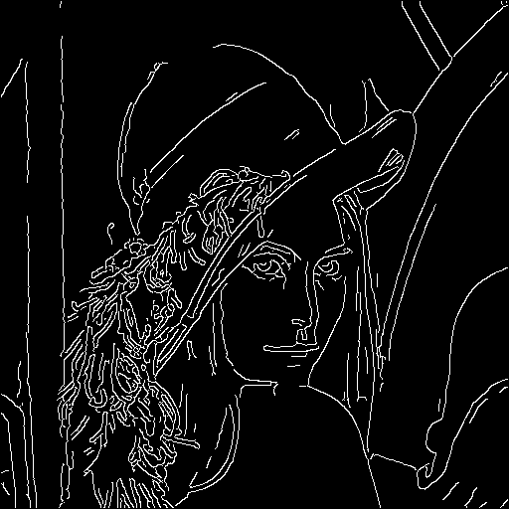
4、使用双阈值算法检测和连接边缘。
NMS处理后
最终结果

Slide 20
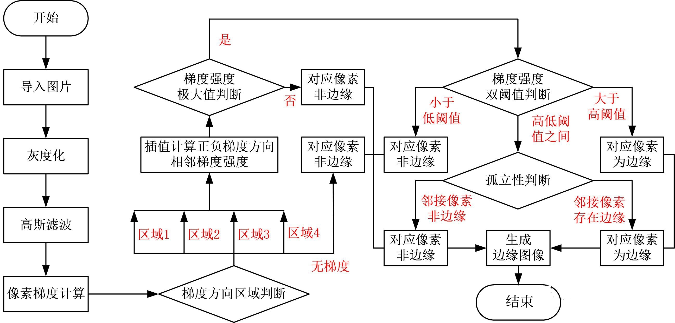

Slide 21
THANKS

